Slide 1
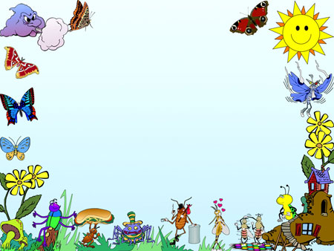
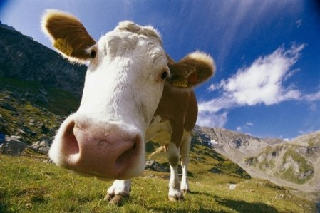
Cвійські тварини

Slide 2
Мета
Уточнити уявлення учнів про тварин; ознайомити з ознаками живих організмів (на прикладі тварин); продемонструвати різноманітність тваринного світу; учити класифікувати зображення комах, риб, птахів, звірів, пояснюючи сутність класифікації; розвивати мовленнєві вміння, мислення, увагу; виховувати інтерес до природи.

Slide 3
Свійські тварини — це ті, яких людина приручила, доглядає за ними (будує їм житло, годує, вирощує їх малят), а вони приносять їй користь.
Малеча! Давайте познайомимося з тваринами, які живуть в квартирах, приватних будинках та на фермах у людей.

Slide 4
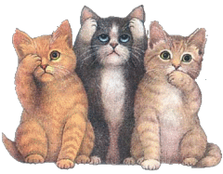
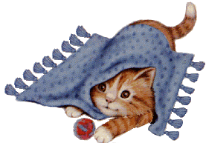
Хто з хвостиком і з вушками,
В кого лапки з подушками?
Як ступа, ніхто не чує,
Тихо крадучись, полює.
І маленькі сірі мишки
Утікають геть від...
КІШКА

Slide 5
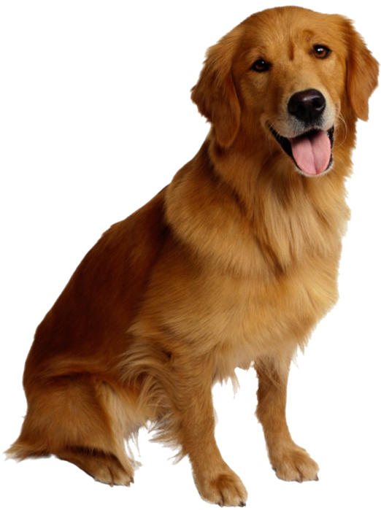
Вірний друг у мене є,
Мені лапу подає.
Заглядає щиро в очі,
Мовби щось сказати хоче.
Замість слів лиш чути гав,
Всіх котів порозганяв.
Хто скажіть цей розбишака,
Знають всі, що це….
СОБАКА

Slide 6
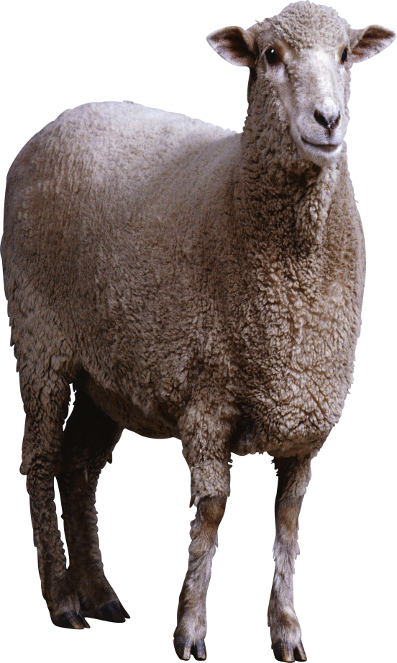
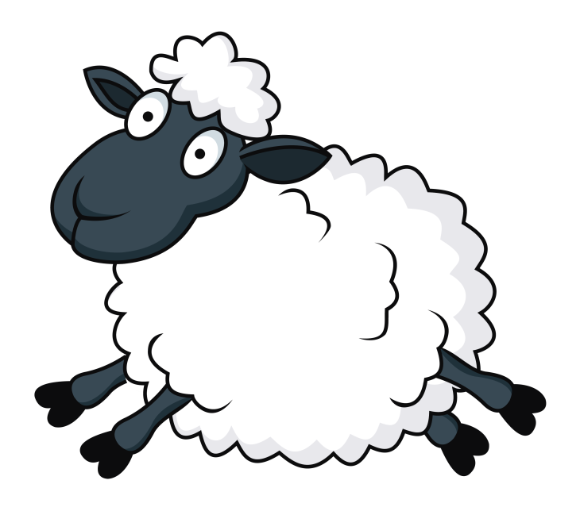
I мала, і кучерява,
I тихенька, і ласкава.
Песик її стереже,
Баба доїть і стриже.
Має брата баранця,
Називається ...
ВІВЦЯ

Slide 7
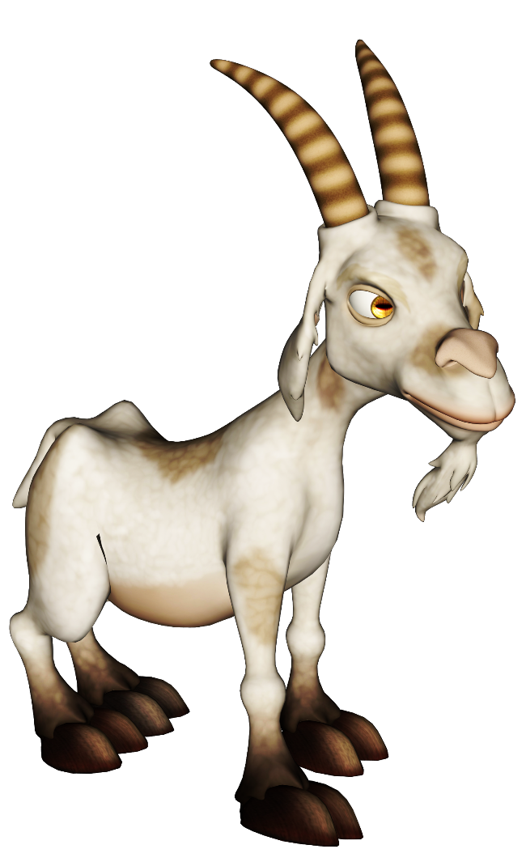
Має дуже прудкі ніжки,
Наставляє грізно ріжки
На великого собаку.
Той сховався з переляку.
А дасте ви їй травиці,
Кухлик чистої водиці —
Молочком вас пригостить.
Хто вона? Ану скажіть!
КОЗА

Slide 8
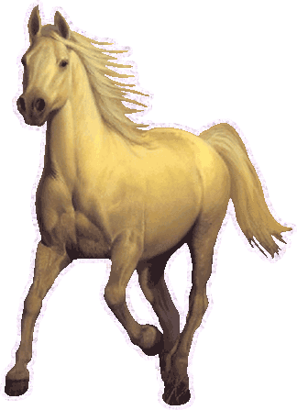
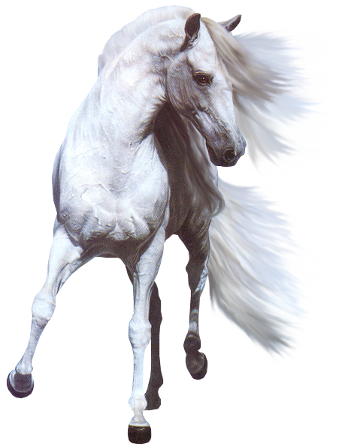
Я великий, я красивий,
Як біжу, то в'ється грива.
Хвіст у мене довгий-довгий,
Хвіст у мене, мов шовковий.
КІНЬ

Slide 9
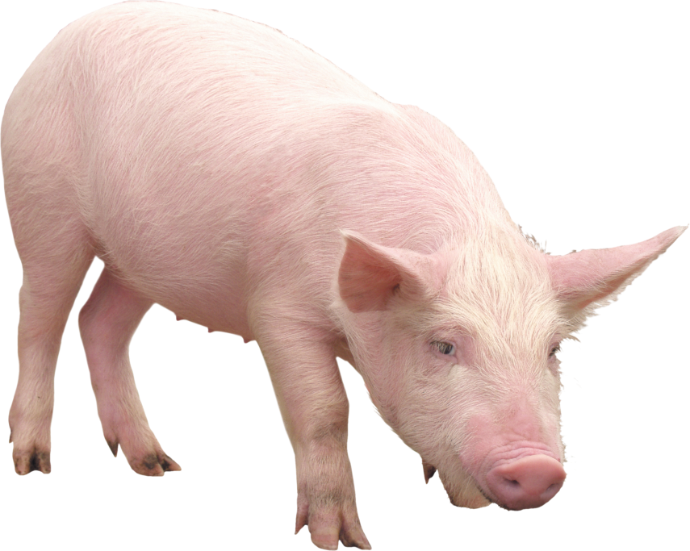
Рожевеньке та жирненьке,
Наче діжечка, кругленьке,
Є на рильці п'ятачок,
Замість хвостика — гачок.
Візьмеш в руки хоч на мить —
Мов скажене, верещить.
Краще не чіпайте.
Хто це? Відгадайте!
СВИНЯ

Slide 10
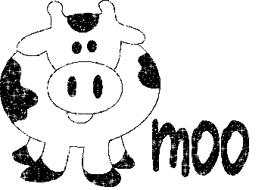
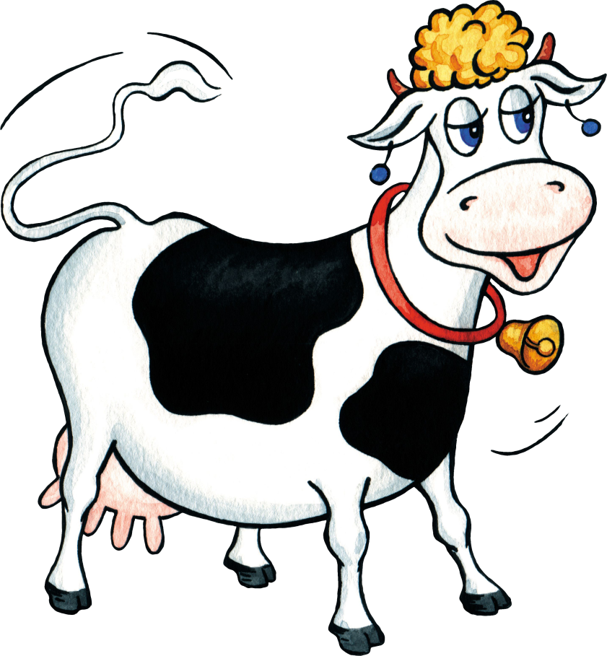
Хто пасеться на лужочку
Товстобокий, наче бочка?
Любить сіном ласувати,
Молочко дає малятам.
— Будьте, му-му-му, здорові
І подякуйте …
КОРОВА

Slide 11
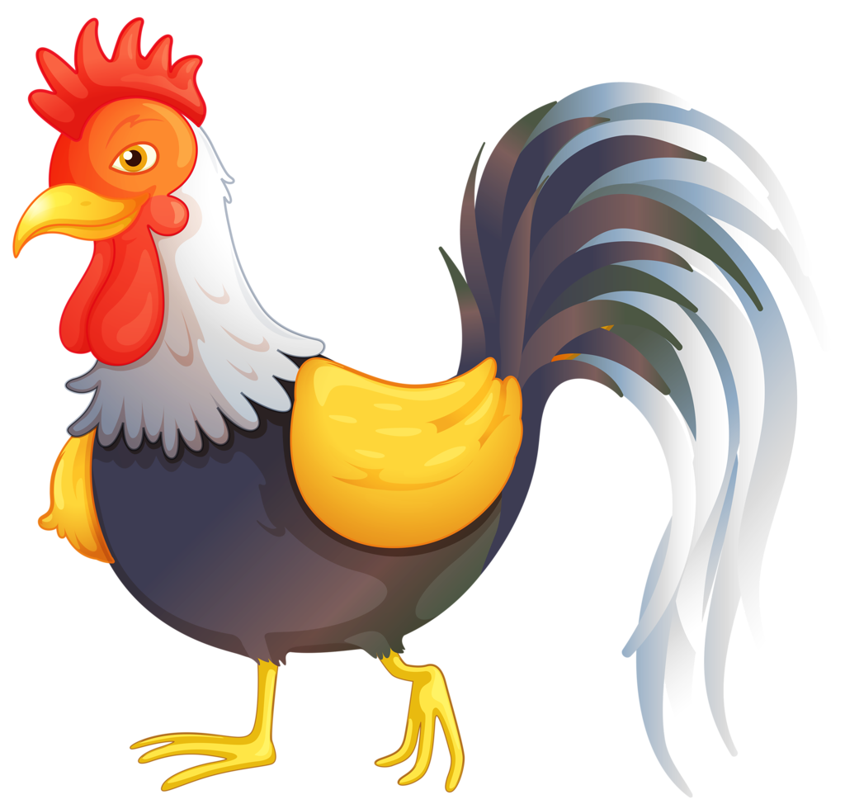
Двійчаста борода,
Розгониста хода,
Іде – як цар до трону,
На голові – корона.
– Ку-ку-рі-ку!
ПІВЕНЬ

Slide 12
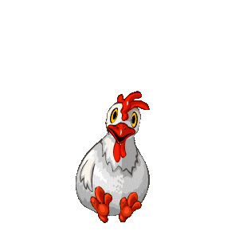
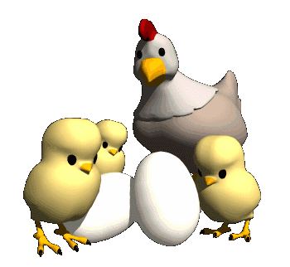
КУРКА
«Ко-ко-ко»— лунає зранку.
Принесе нам до сніданку
Пташка золоте яйце —
І корисне, і смачне.
Що ж оце за чаботурка?
Це ряба матуся…

